Slide 1
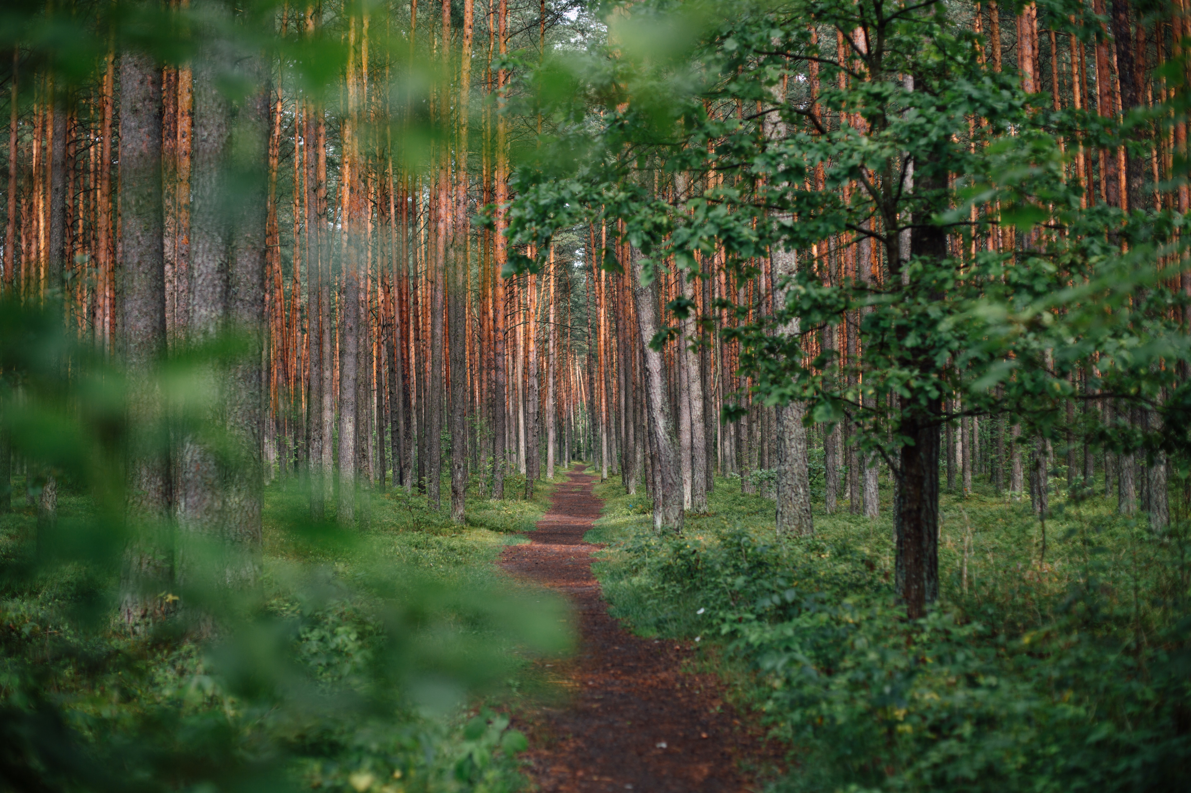
Meningsfull väntan
digitala träffar

Slide 2
Välkommen!
Vi kommer att arbeta med följande nio teman och filmer:
Svenska högtider
Naturen
Barn
Familj
Hälsa
Jämlikhet
Religion
Sverige genom historien
Så styrs Sverige

Slide 3
Fördjupning
Fördjupande och valbara teman:
Odla hemma
Stadsvandring
Sociala medier
Promenera mera
Baka bröd
Podcasts
Husdjur
Kartor och augmented reality
Återvinna & Återskapa
Notes:
Här kan du som ledare själv välja att lägga till eller ta bort olika teman i listan.

Slide 4
Upplägg
Varje träff kommer vi att ha ett huvudtema och följa ett upplägg:
☑️ Förberedelser
💬 Incheckning
🎧 Dagens agenda
💬 Ice breaker/Veckans utmaning
🎧 Video
💬 Ordlista
☕ Paus
✎ Övning & Reflektion
☕ Paus
✎ Övning & Reflektion
🎧 Nästa gång
💬 Utcheckning

Slide 5
Praktisk genomgång
Ljud och bild i videomötet
Begära och fördela ordet
Chatten
Att se filmen med textning
Samtalsregler i vår grupp (nästa sida)
Notes:
Första träffen går ni igenom punkterna i listan. Du som ledare kan också fånga upp eventuella frågor. Detta gör att alla kan verktyget och funktionerna nästkommande träffar.

Slide 6

Bildas spelregler för samtal
• Det personliga vi delar stannar i gruppen.
• Det är ok att prova tankar och att ändra sig.
• Man har rätt att vara tyst.
• Alla talar i jag-form.
• Alla hjälps åt alla hålla tidsramarna.
• Alla bidrar med sitt perspektiv och värdesätter att få ta del av andras.
Laura Vinck

